Slide 1
납골당 App 기획
2015.08.12
Made By Lime

Slide 2
목차
1. Online App 구현 방식
1) 납골당 전체 서비스 구현.
2) QR 코드 구현.
2. Offline 구현 방식
- 디지털 액자
3. App 구현 사례 (선택가능)
1) 광주 광역시 도시공사 App.
2) 추모의 전당 App.
3) 추모의 나라(QR 코드 구현방식).

Slide 3
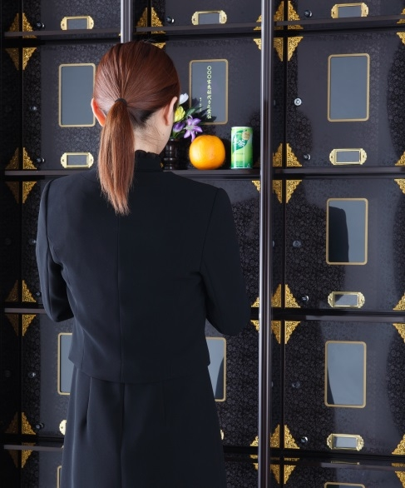
1. Online App 구현 방식
1) 납골당 전체 서비스 구현(Ex : 영락공원 사이버 추모 App)
1-1. 납골당 태블릿 설치(선택가능), 영상 서비스 구현.
1-2. 제사 지낼 때 개인 태블릿으로 영상 및 영정사진 구현.
1-3. App 안에 납골당 정보, 지도 서비스, 위치 서비스
동영상 및 사진 서비스 구현.
1-4. 사진을 고객한테 전달 받아 영상 서비스 구현 .

Slide 4
1. Online App 구현 방식
1) 납골당 전체 서비스 구현 (Ex : 영락공원 사이버 추모 App)
장점
- App 통해 On, Offline 이용 가능.
- 납골당 고급화 Image 구현가능.
- 고급화 Image 로 premium 고객 유치 가능.
단점
- 비용이 많이 듬.

Slide 5
1. Online App 구현 방식
2) QR 코드 구현 (Ex : 추모나라 App Web, 추모의 전당 App)
2-1. 납골당에 QR 코드 창작하여 구현.
2-2. 제사 지낼 때 및 납골당에서 개인 Smart Phone,태블릿
App 통해 접속, 영상 및 영정사진 구현.
2-3. App 안에 납골당 정보, 지도 서비스, 위치 서비스
동영상 및 사진 서비스 구현
2-4. 사진을 고객한테 전달 받아 영상 서비스 구현

Slide 6
1. Online App 구현 방식
1) QR 코드 구현 (Ex : 추모나라 App Web, 추모의 전당 App)
장점
- App 통해 On, Offline 이용 가능.
- 비용이 적게 듬.
- App의 재활용 가능(다른 납골당에도 적용가능)
단점
- 이미 구현 된 방식.
- 기존 납골당 이미지와 다를 게 없음.

Slide 7
2. Offline 구현 방식
1) 디지털 액자
1-1. 디지털 액자 장착 하여 구현(비용예상 1ea당 5만원)
1-2. 디지털 액자로 동영상과 사진 재생.
장점 : 비용이 적게 듬. 기존과 차별화된 납골당 Image 구현.
따로 App 비용이 들지 않음.
단점 : 회원관리가 되지 않음.

Slide 8

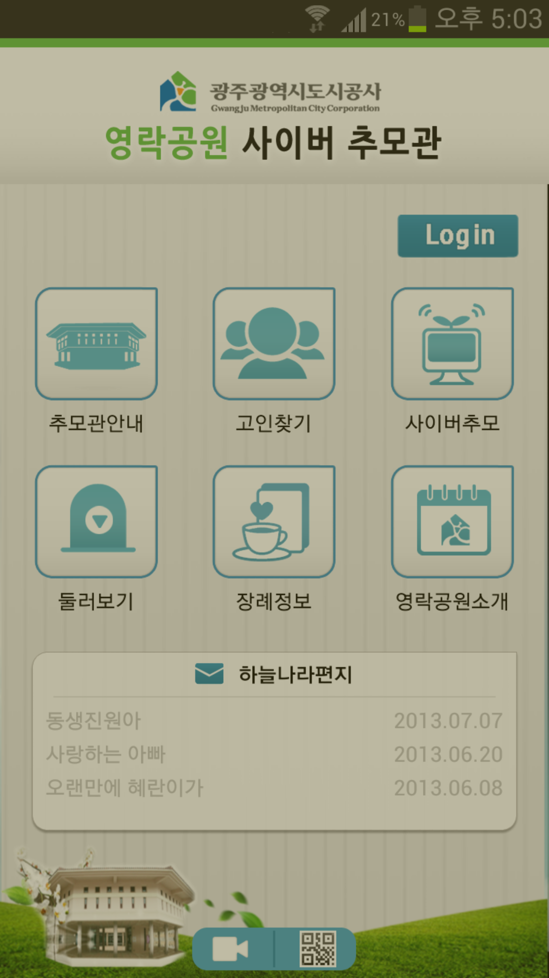
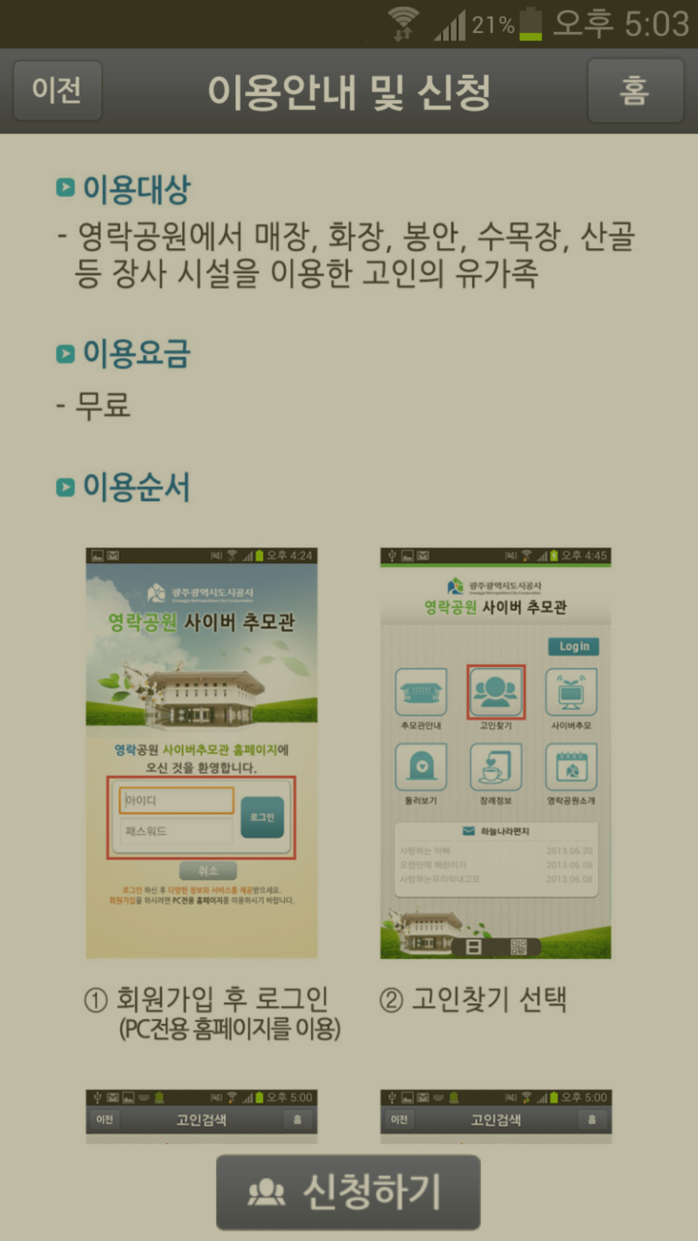
3.구현 사례(선택 가능)
1) 광주 광역시 도시공사 App(영락공원 사이버 추모 앱).

Slide 9
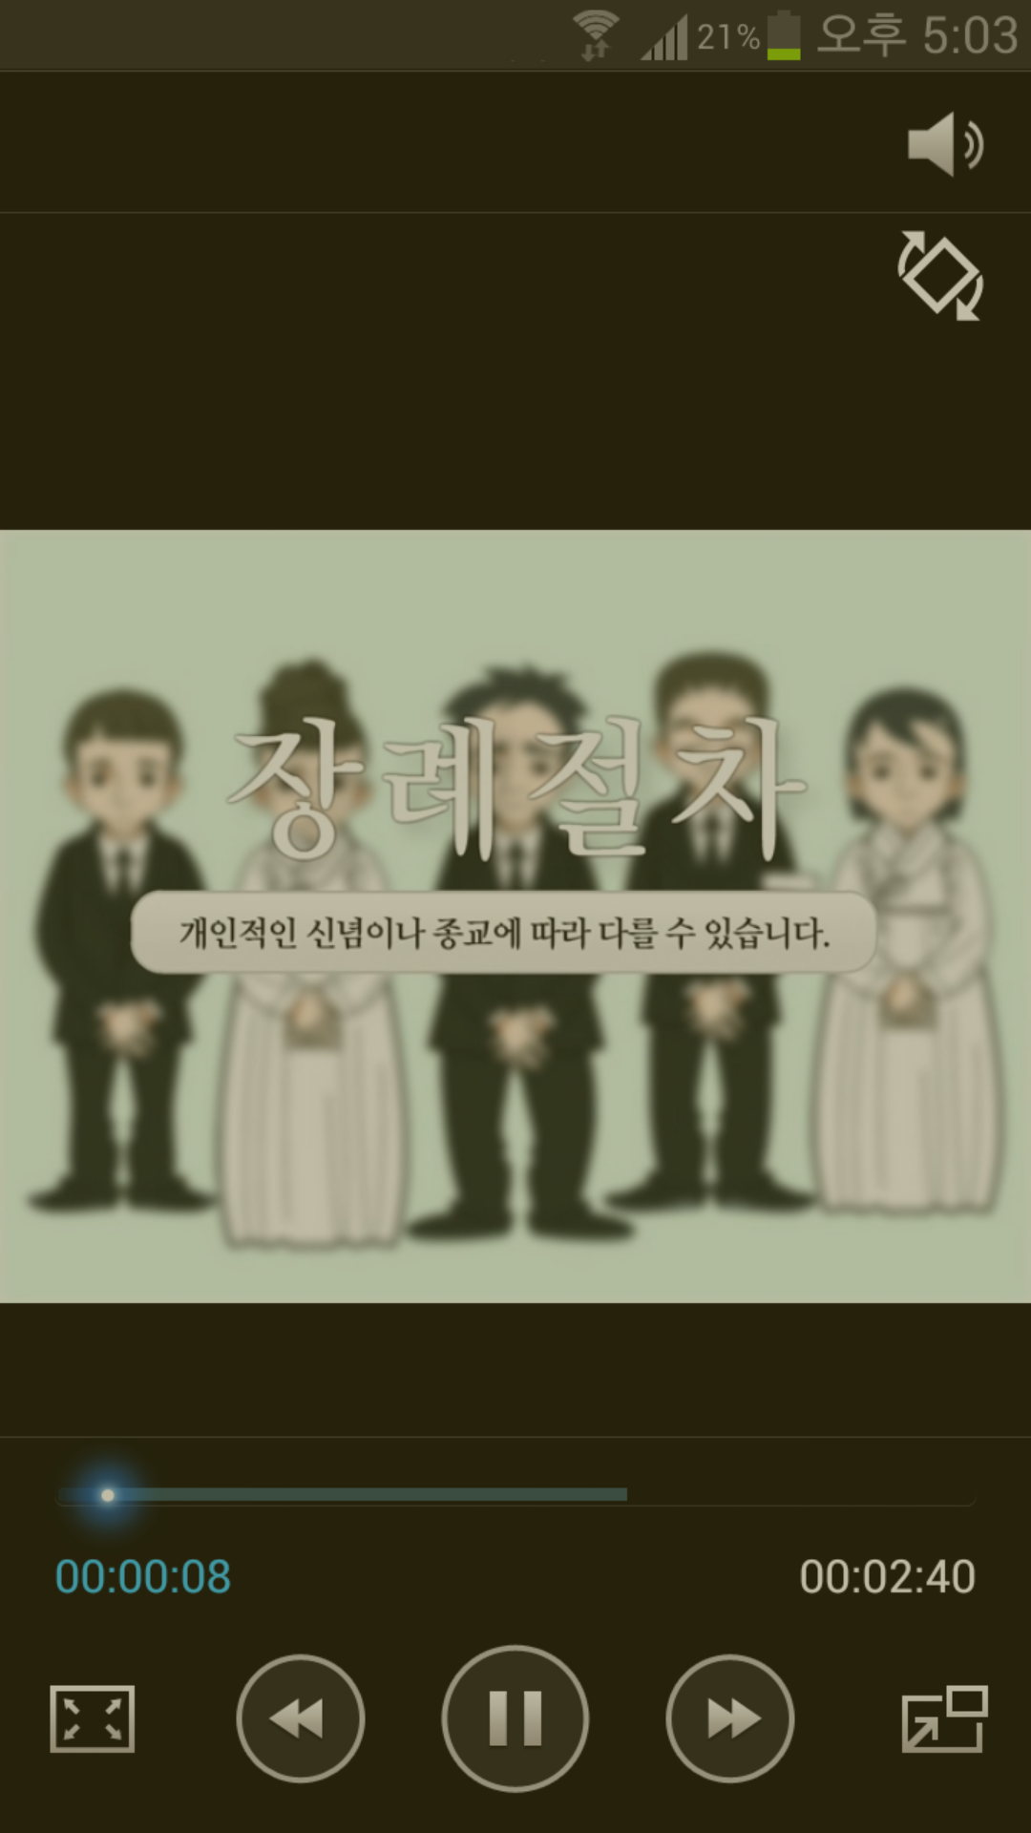
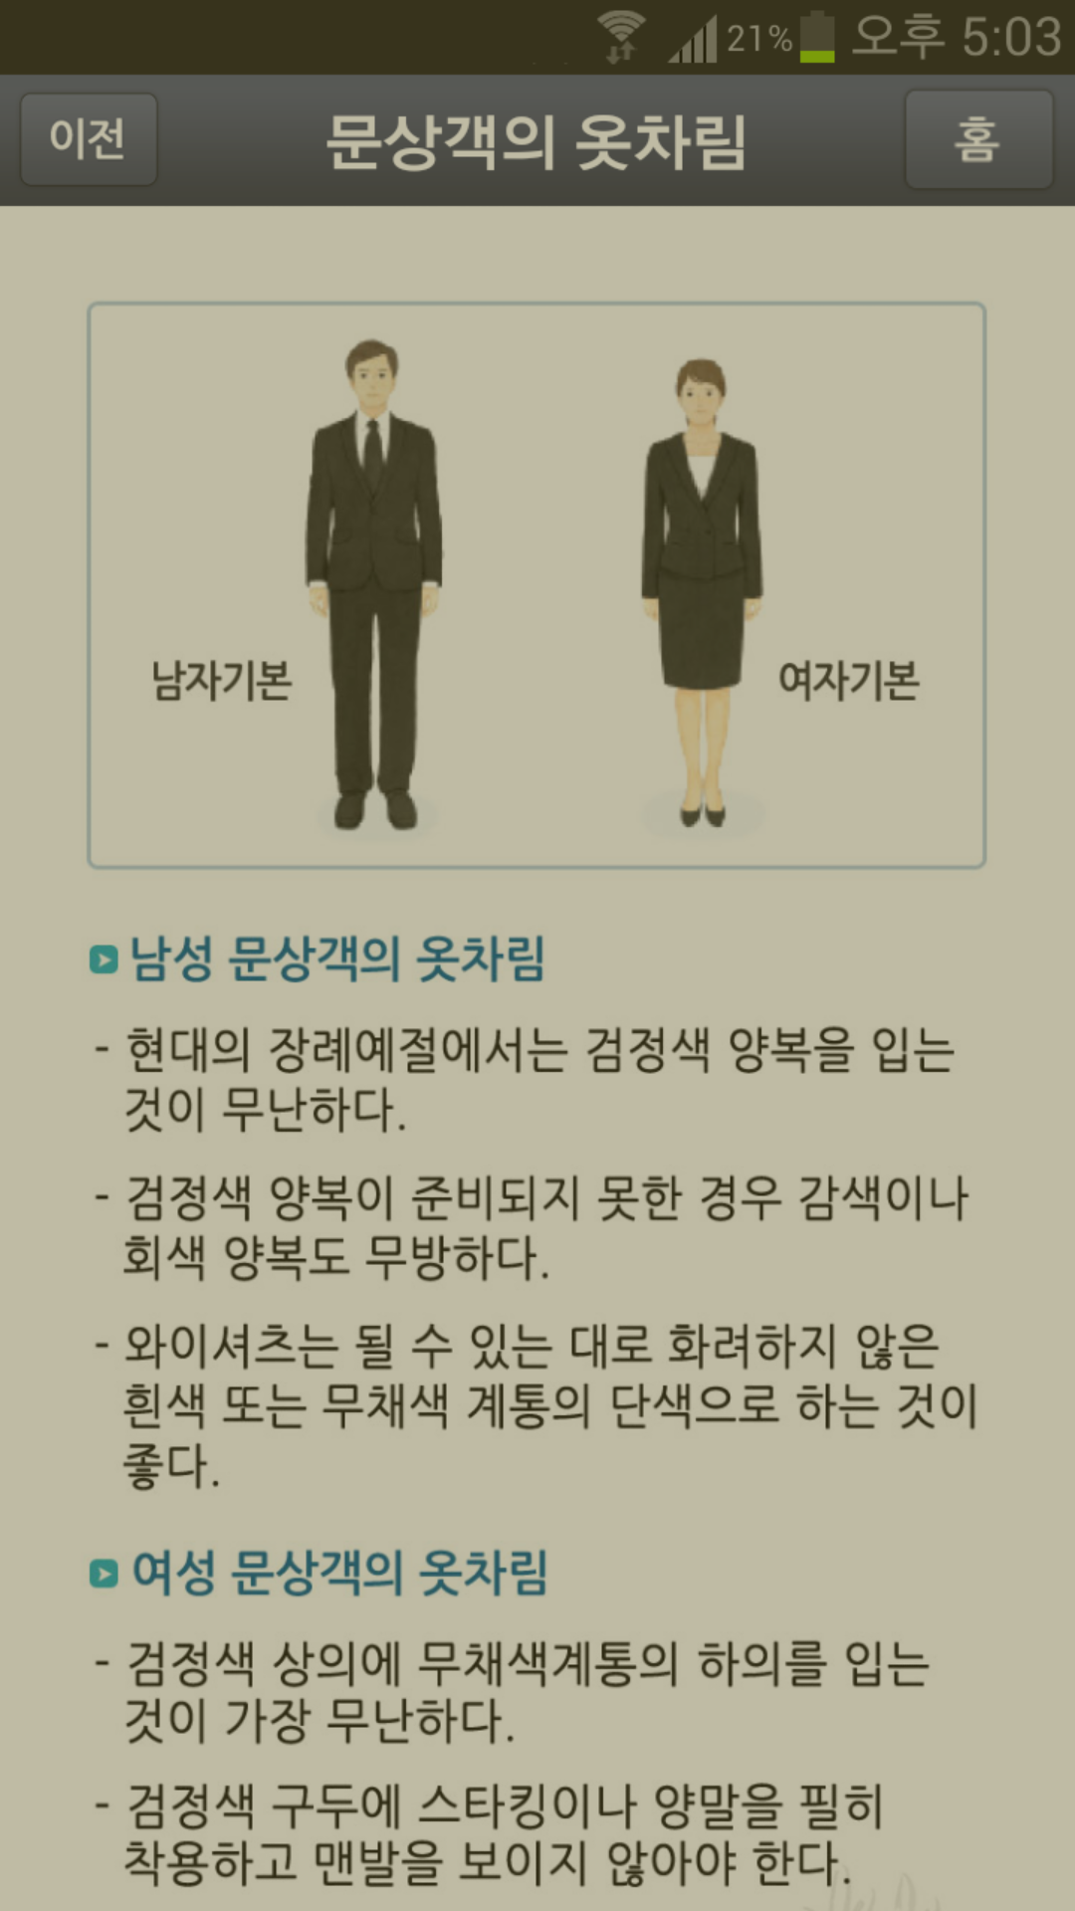
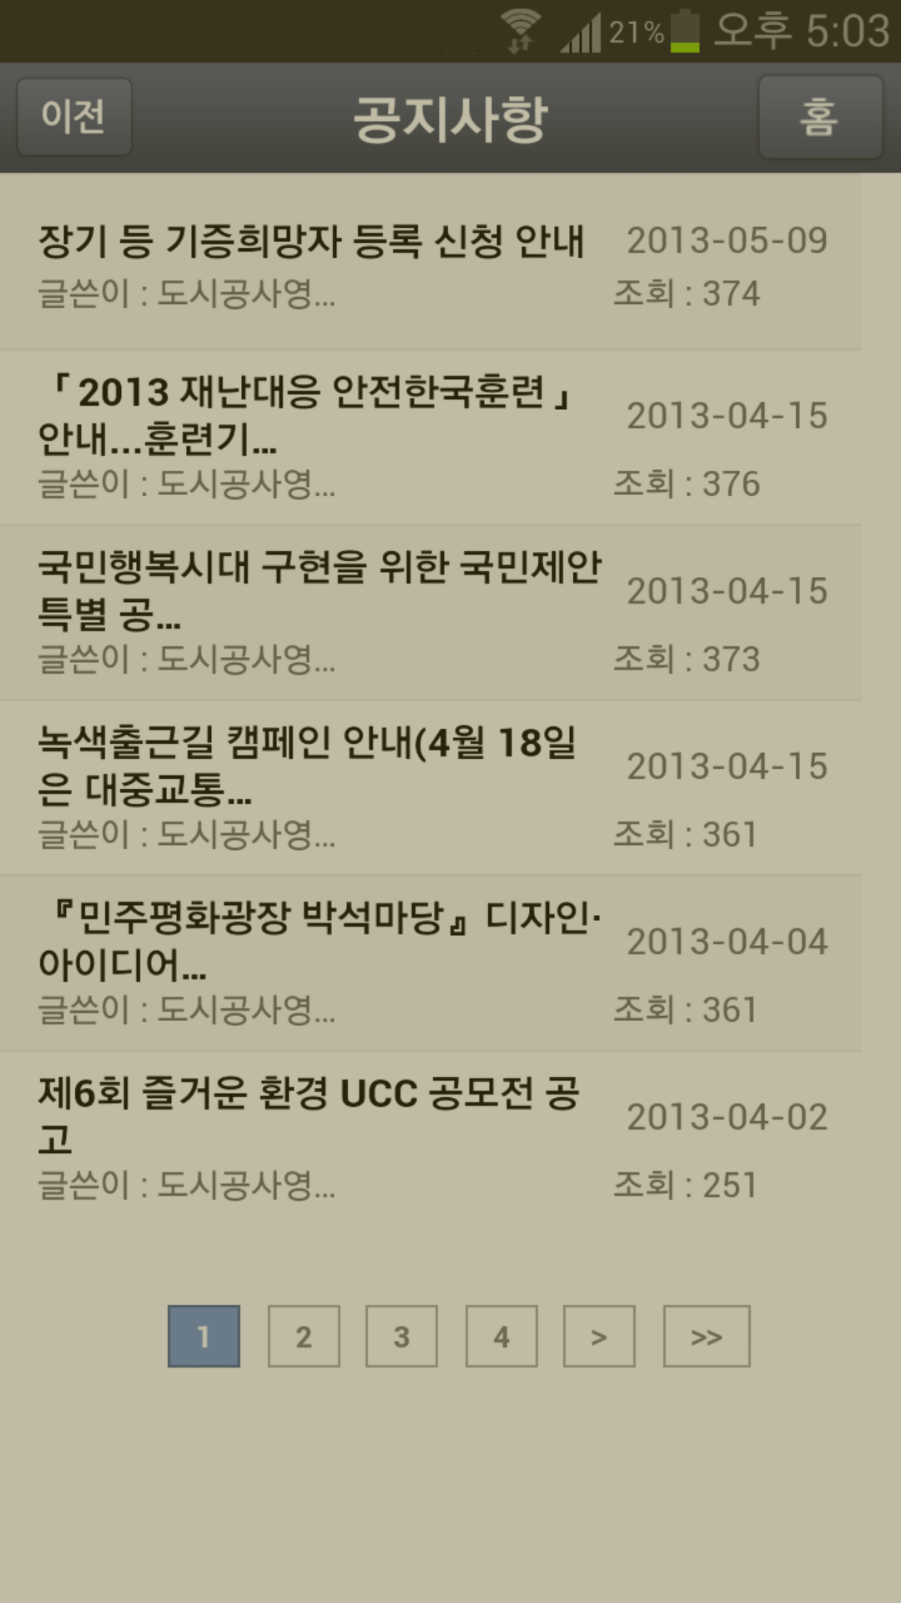
3.구현 사례(선택 가능)
1) 광주 광역시 도시공사 App(영락공원 사이버 추모 앱).

Slide 10

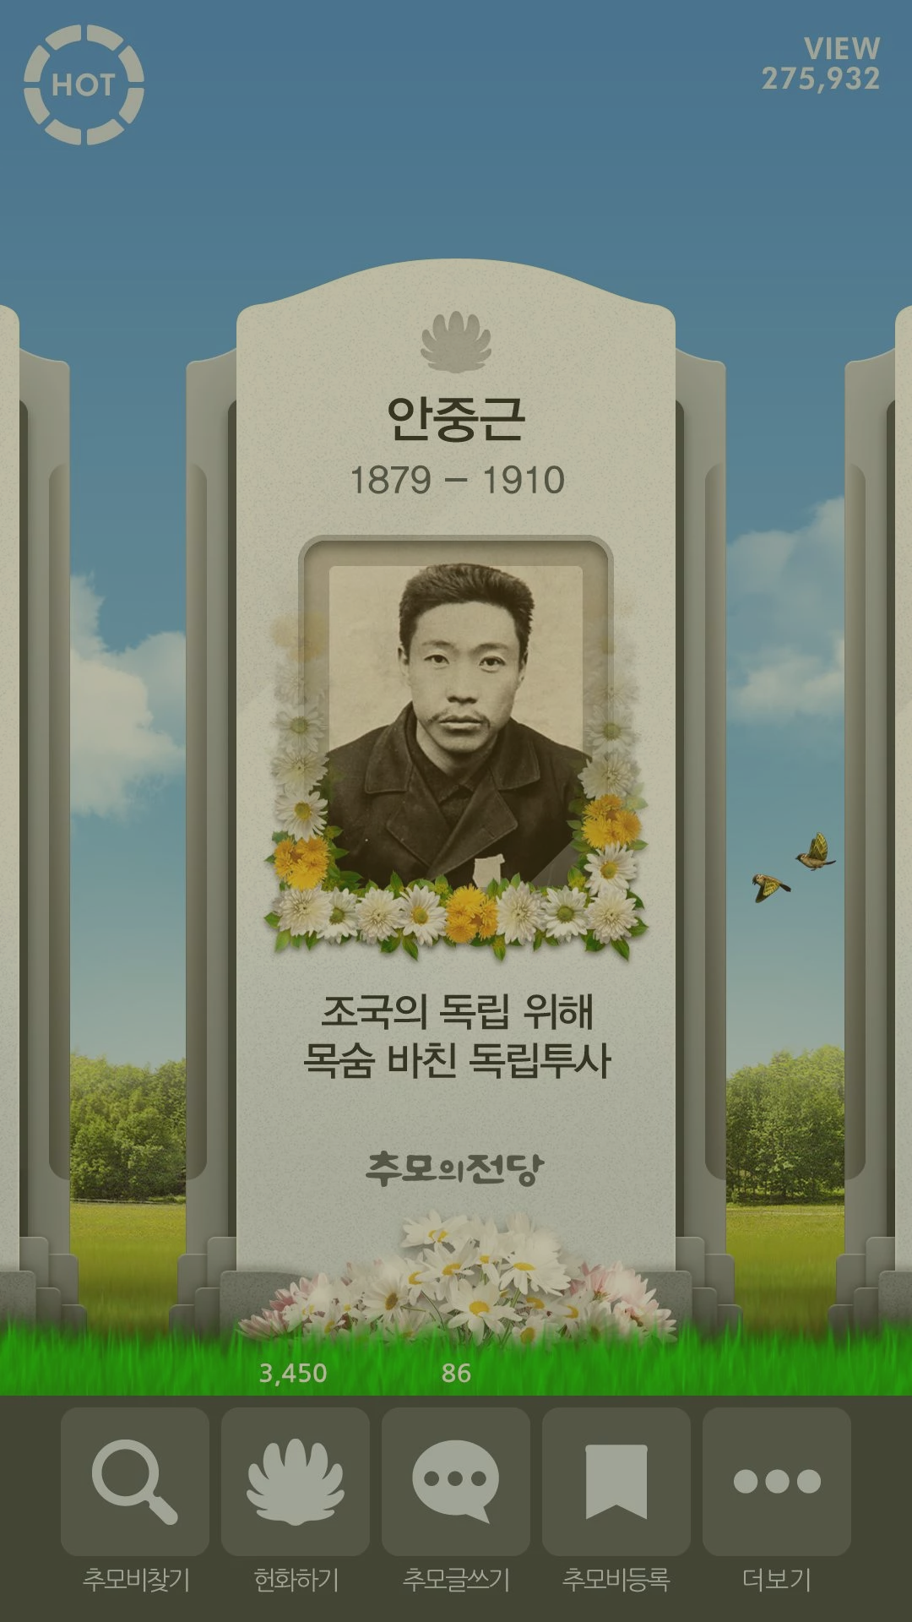
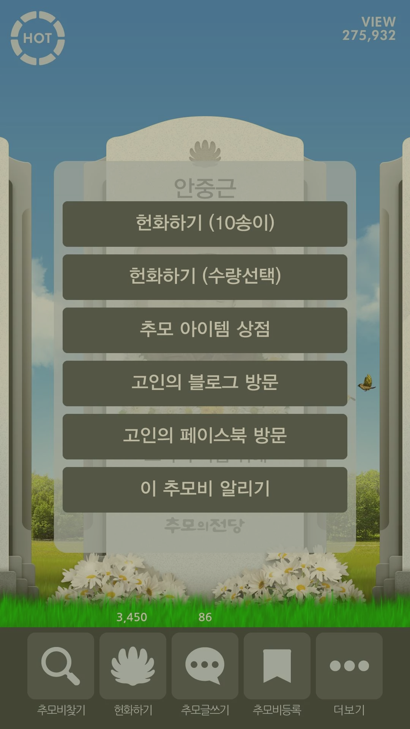
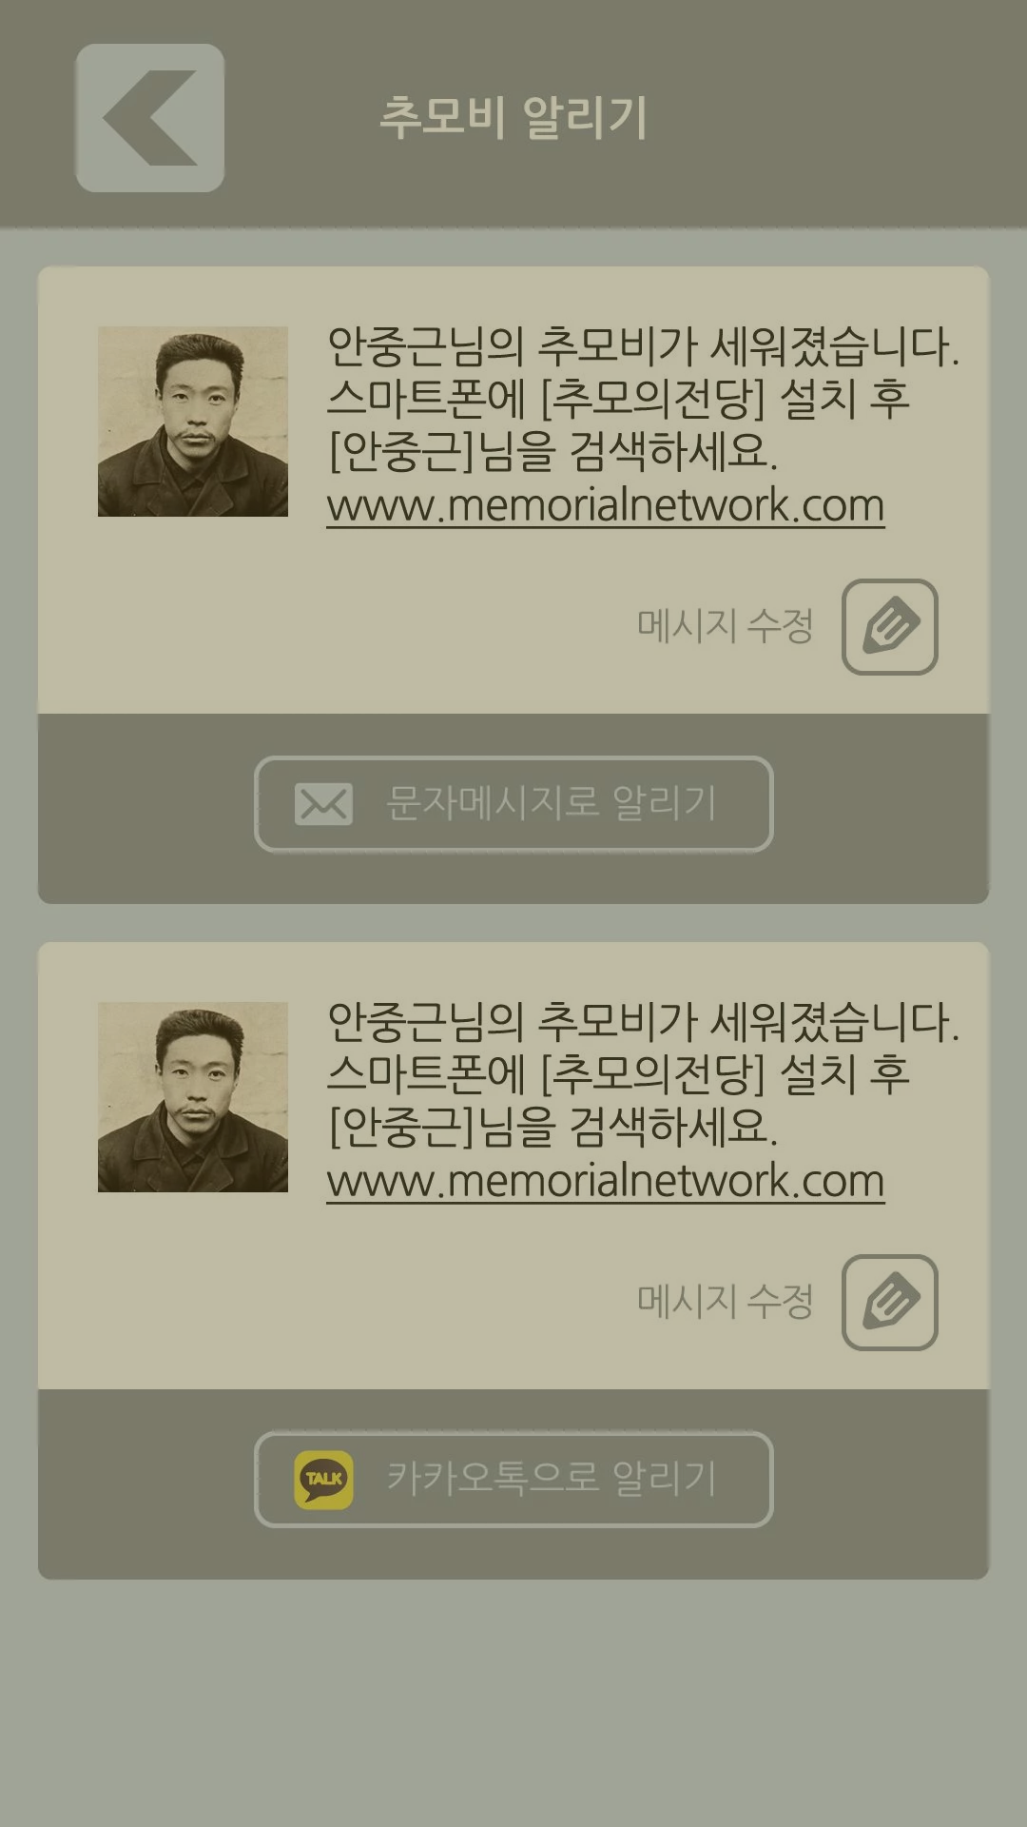
3.구현 사례(선택 가능)
2) 추모의 전당 App.

Slide 11
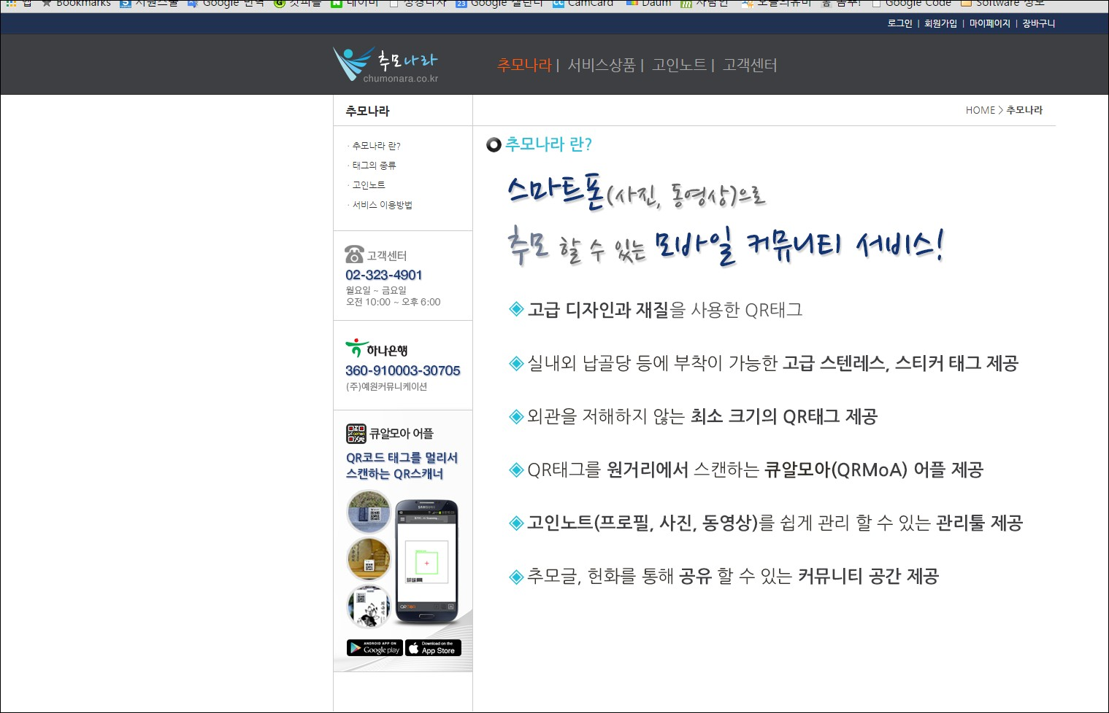
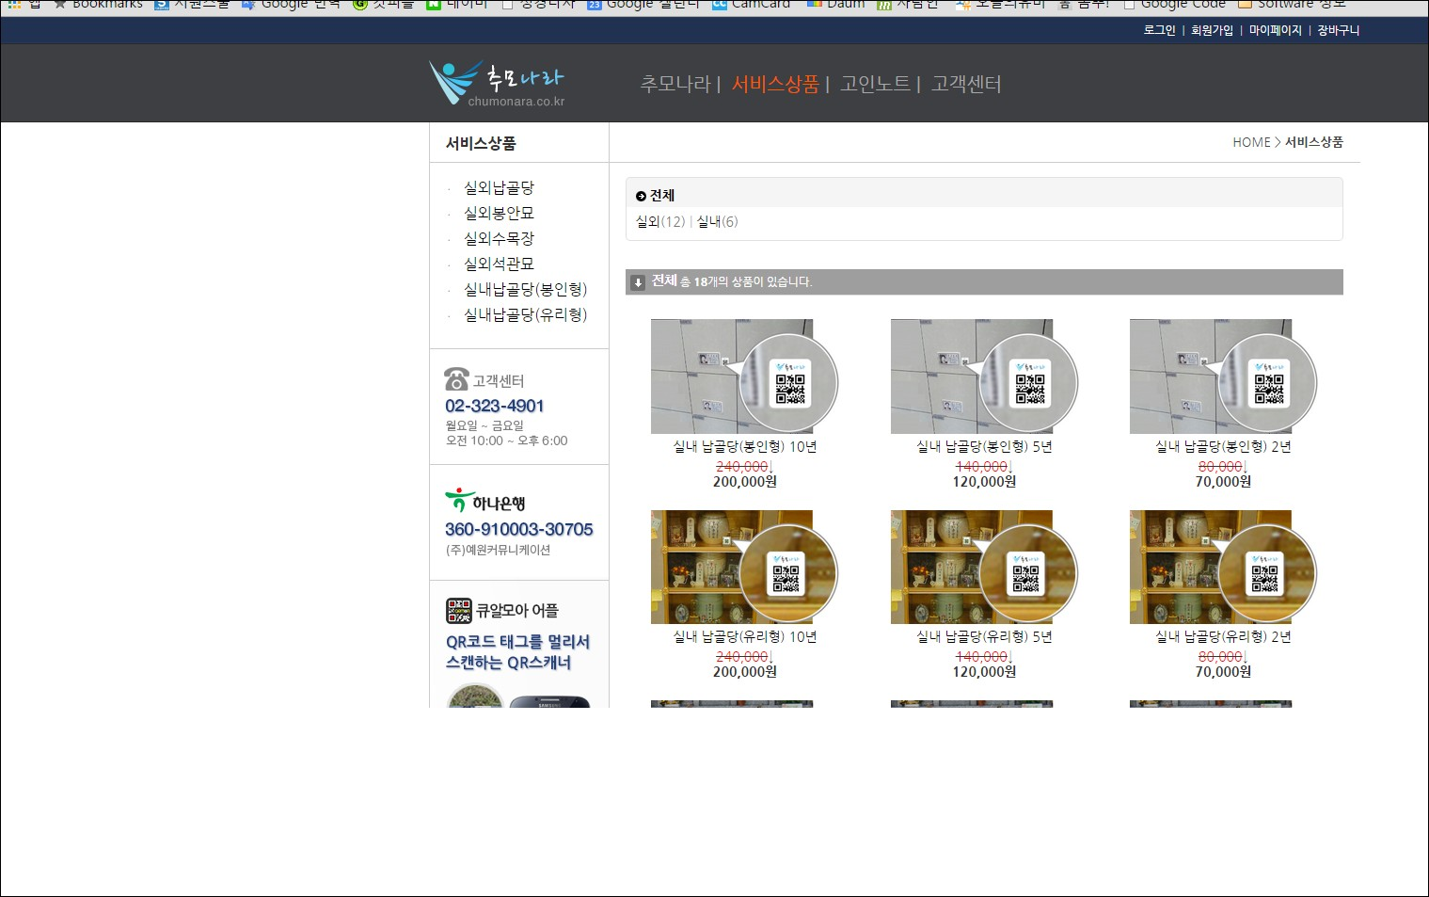
3.구현 사례(선택 가능)
2) 추모 나라 Web, App.

